Slide 1
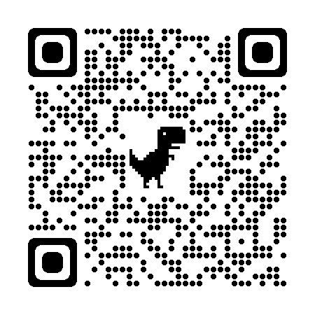
Тілді үйренудің тегін,
көңілді және тиімді жолы!
Бесплатное изучение языка интересный и эффективный способ!
https://tilqural.kz/

Slide 2
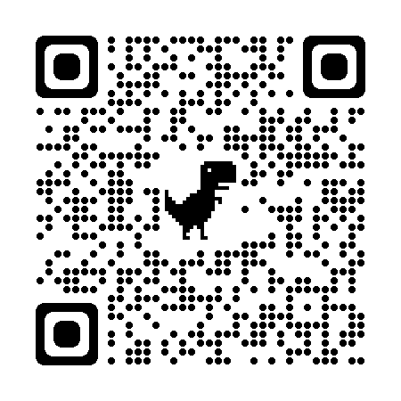
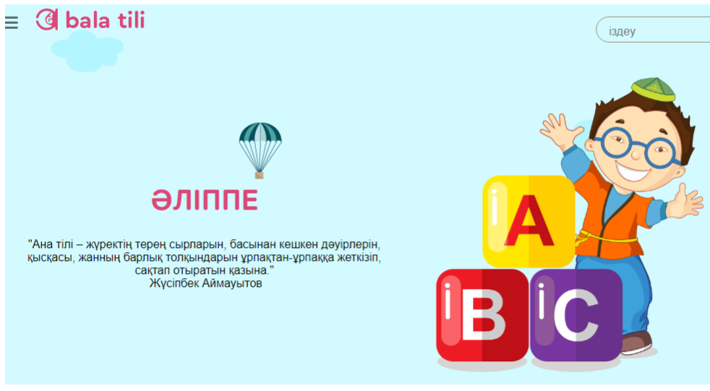
Қазақ тілінің қызықты әрі көңілді әлеміне қош келдің!
Добро пожаловать в интересный и веселый мир казахского языка!
http://balatili.kz/

Slide 3
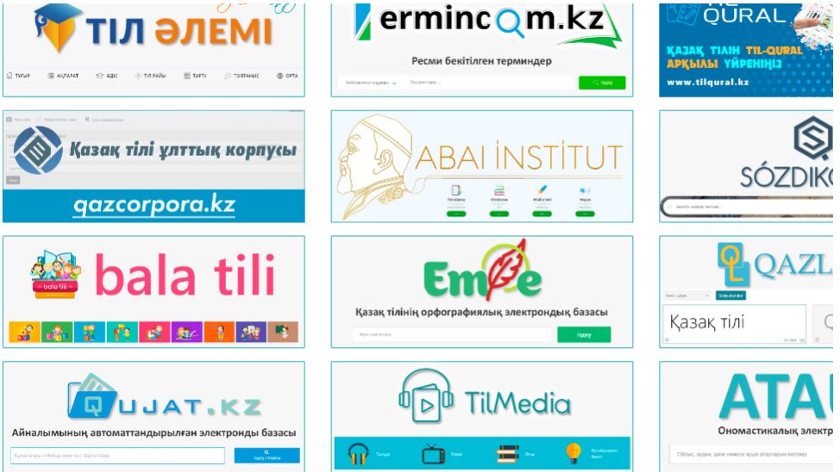
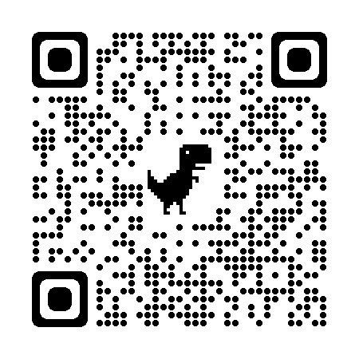
https://tilqazyna.kz/

Slide 4
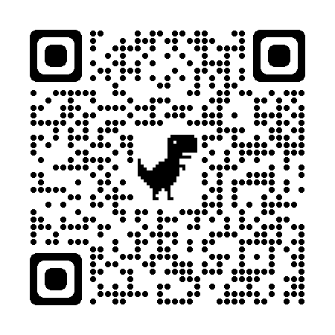
Қазақ тілінің орфографиялық электрондық базасы
Казахская орфографическая электронная база данных
https://emle.kz/

Slide 5
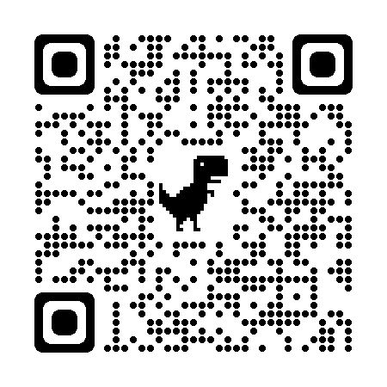
https://termincom.kz/

